Slide 1

МИНИСТЕРСТВО ОБРАЗОВАНИЯ НОВОСИБИРСКОЙ ОБЛАСТИ
Итоги государственной итоговой аттестации
в 2022 году
Щукин Владимир Николаевич,
заместитель министра
03 ноября 2022 г.

Slide 2
СРАВНИТЕЛЬНЫЙ АНАЛИЗ ОЦЕНКИ
ОРГАНИЗАЦИОННО-ТЕХНОЛОГИЧЕСКОГО ОБЕСПЕЧЕНИЯ ПРОВЕДЕНИЯ ЕГЭ В 2019-2022 ГГ.
Год | 2019 |  | 2020 |  | 2021 |  | 2022
 | Максимальное кол-во баллов | ОИВ | Максимальное кол-во баллов | ОИВ | Максимальное кол-во баллов | ОИВ | Максимальное кол-во баллов | ОИВ
Оценка эффективности | 300 | 228 | 300 | 255 | 300 | 255 | 300 | 300
Зональность | зеленая |  | зеленая |  | зеленая |  | зеленая
Рейтинг | 45 место |  | 20 место |  | 24-25 место |  | 1 место

Slide 3
ЭФФЕКТИВНОСТЬ ОРГАНИЗАЦИОННО-ТЕХНОЛОГИЧЕСКОГО ОБЕСПЕЧЕНИЯ ПРОВЕДЕНИЯ ЕГЭ
И КАЧЕСТВО ОЦЕНИВАНИЯ РЕЗУЛЬТАТОВ ЭКЗАМЕНОВ
Критерии | Максимальный балл | Оценка НСО
1.Организационно-технологическое обеспечение объективности проведения ЕГЭ | 134 | 134 (max)
2. Эффективность общественного наблюдения | 40 | 40 (max)
3.Качество работы предметных комиссий субъекта РФ | 35 | 35 (max)
4.Содержательный анализ результатов ЕГЭ | 69 | 69 (max)
5.Содержательный анализ результатов ОГЭ | 22 | 22 (max)
6.Нарушение требований к предоставлению статистико-аналитических отчетов о результатах основного периода проведения ЕГЭ, статистико-аналитических отчетов о результатах ОГЭ по учебным предметам в субъектах РФ и отчетов о работе предметных комиссий («минус») | Минус 42 | 0
7.Организационно-технологические нарушения («минус») | Минус 174 | 0
ИТОГО | 300 | 300

Slide 4




Организация и проведение ГИА-11 в 2022 году
6 федеральных и региональных тренировочных мероприятий
134 ППЭ при проведении ГИА-11
Досрочное завершение экзамена
80 человек
Удалено за нарушение Порядка
4 человека (2021 – 19 человек)

Slide 5

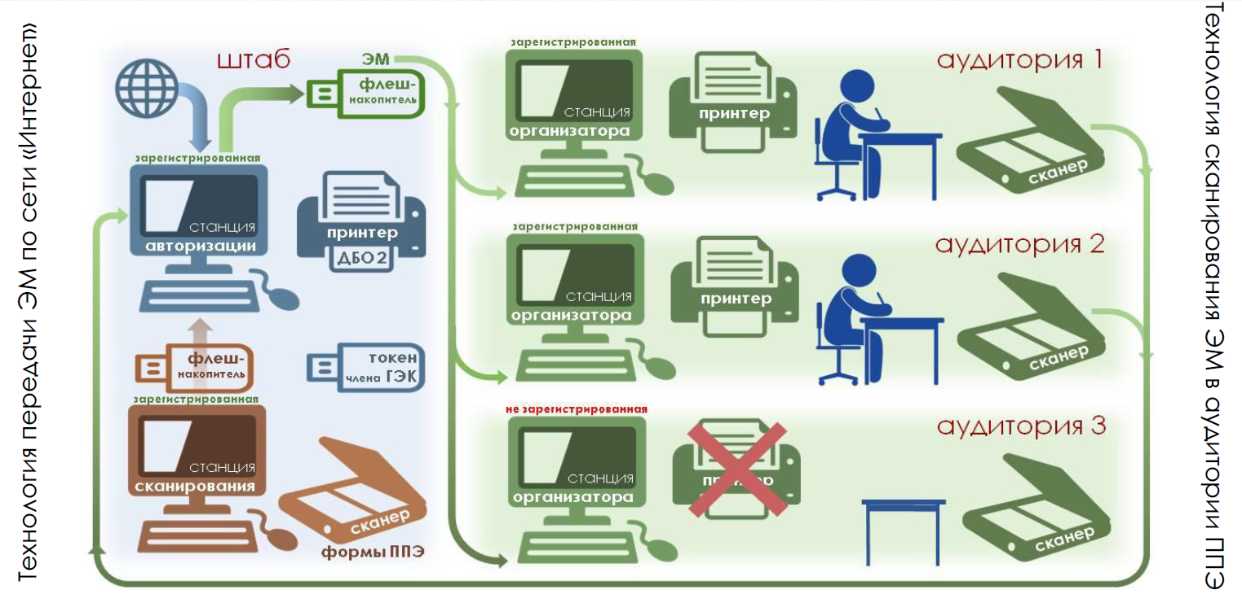
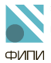
Организация и проведение ГИА-11 в 2022 году
площадки
ситуационно-информационного центра
(НГПУ, СИУ, НГТУ, НГУЭУ, НЮИ,
НПК №1, НКТ)
Доставка экзаменационных материалов по сети «Интернет», печать и сканирование их в аудиториях ППЭ
Изменения в КИМ ЕГЭ в соответствии с ФГОС среднего общего образования

Slide 6
Участие в едином государственном экзамене
Предмет | Количество участников
 | 2020 | 2021 | 2022
Русский язык | 11315 | 13086 | 14160
Математика профильная | 6902 | 7486 | 5651
Физика | 1839 | 1819 | 1444
Химия | 1204 | 1300 | 1192
Информатика | 2255 | 2516 | 2739
Биология | 1912 | 2080 | 1945
История | 2048 | 2138 | 2090
География | 159 | 292 | 273
Английский язык | 1208 | 1363 | 1491
Немецкий язык | 21 | 15 | 14
Французский язык | 19 | 12 | 9
Обществознание | 6304 | 7138 | 6521
Испанский язык | 2 | 2 | 1
Китайский язык | 4 | 3 | 9
Литература | 592 | 696 | 612
Математика базовая | - | - | 8516

Slide 7
Результаты единого государственного экзамена
Предмет | Средний балл
 | 2020 | 2021 | 2022
Русский язык | 72,1 | 70,8 | 66,1
Математика профильная | 55,0 | 56,6 | 57,7
Физика | 54,6 | 54,3 | 56,1
Химия | 55,9 | 54,3 | 53,6
Информатика | 61,6 | 63,7 | 57,5
Биология | 51,5 | 51,6 | 48,6
История | 55,2 | 51,8 | 56,0
География | 59,2 | 55,8 | 51,0
Английский язык | 70,4 | 68,4 | 70,5
Немецкий язык | 64,7 | 67,1 | 61,6
Французский язык | 68,0 | 71,0 | 68,7
Обществознание | 53,1 | 54,0 | 57,8
Испанский язык | 82,0 | 87,5 | 21,0
Китайский язык | 63,8 | 57,3 | 54,2
Литература | 60,2 | 57,3 | 54,2
Математика базовая | - | - | 4,1

Slide 8
Результаты единого государственного экзамена
Предмет | Доля участников ЕГЭ, сдавших предмет на высоком уровне (ТБ 2 и выше) |  |  | Изменение
 | 2020 | 2021 | 2022 | 2021 → 2022
Русский язык | 45,7 | 42,1 | 31,0 | -11,1
Математика профильная | 37,8 | 38,4 | 50,0 | 11,6
Физика | 25,3 | 25,5 | 27,7 | 2,2
Химия | 17,2 | 15,6 | 14,8 | -0,8
Информатика | 10,3 | 26,0 | 20,4 | -5,6
Биология | 3,7 | 8,0 | 5,0 | -3,0
История | 19,0 | 13,0 | 21,9 | 8,9
География | 22,0 | 13,7 | 13,2 | -0,5
Английский язык | 37,3 | 33,7 | 39,6 | 5,9
Немецкий язык | 28,6 | 40,0 | 50,0 | 10,0
Французский язык | 26,3 | 41,7 | 33,3 | -8,4
Обществознание | 11,5 | 13,3 | 17,8 | 4,5
Литература | 16,9 | 13,8 | 22,7 | 8,9

Slide 9
Результаты единого государственного экзамена
Предмет | Доля участников ЕГЭ, набравших ниже минимального количества баллов
 | 2020 | 2021 | 2022
Русский язык | 0,5 | 0,0 | 0,3
Математика профильная | 8,2 | 5,6 | 0,2
Физика | 4,3 | 8,4 | 4,7
Химия | 18,9 | 21,0 | 21,6
Информатика | 9,4 | 8,7 | 17,7
Биология | 12,9 | 17,9 | 23,9
История | 7,3 | 8,5 | 8,1
География | 3,1 | 4,5 | 13,2
Английский язык | 0,6 | 1,4 | 1,4
Немецкий язык | 0,0 | 6,7 | 21,4
Французский язык | 0,0 | 8,3 | 0,0
Обществознание | 21,2 | 20,8 | 13,3
Испанский язык | 0,0 | 0,0 | 100,0
Китайский язык | 0,0 | 0,0 | 22,2
Литература | 3,9 | 6,2 | 8,3
Математика базовая | - | - | 2,6

Slide 10

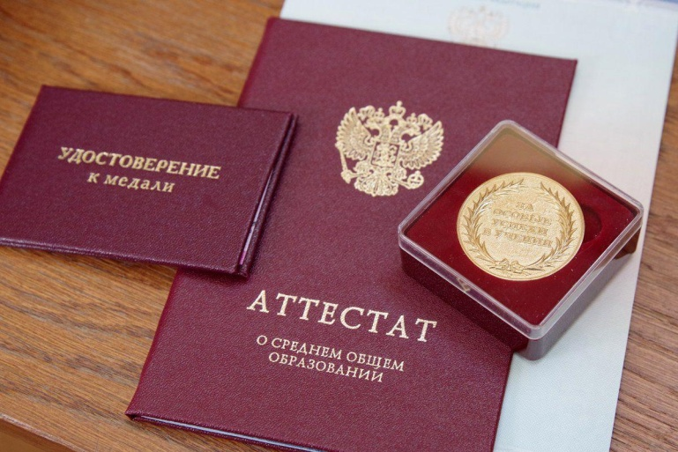
Результаты единого государственного экзамена
86 выпускников
получили 88 стобалльных результатов
2 выпускника
стали мультистобалльниками
Образовательные организации с наибольшим количеством стобалльников:
СУНЦ НГУ (16 чел.), Инженерный лицей НГТУ (6 чел.), Лицей №130 (4 чел.)
1074 выпускника
получили аттестат
о среднем общем образовании с отличием и медаль «За особые успехи в учении»

Slide 11

Результаты государственной итоговой аттестации
в 9 классах в 2022 году
Зарегистрировано
29 521 человек
259 ППЭ
при проведении ГИА-9
Досрочное завершение экзамена 49 участников
Удалено за нарушение Порядка
30 участников

Slide 12
Участие в основном государственном экзамене
Предмет | Количество участников
 | 2020 | 2021 | 2022
Русский язык | 27349 | 27431 | 27261
Математика | 27637 | 27418 | 27896
Физика | 3283 | - | 2561
Химия | 2729 | - | 2033
Информатика | 10060 | - | 10324
Биология | 6946 | - | 6728
История | 1149 | - | 1230
География | 9389 | - | 10704
Английский язык | 2174 | - | 2381
Немецкий язык | 21 | - | 18
Французский язык | 25 | - | 20
Обществознание | 18294 | - | 17278
Литература | 759 | - | 782

Slide 13
Результаты основного государственного экзамена
Предмет | Средний балл участников ГИА-9 по 5-балльной шкале
 | 2019 | 2021 | 2022
Русский язык | 4,1 | 3,9 | 3,9
Математика | 3,8 | 3,5 | 3,4
Физика | 3,8 | - | 3,6
Химия | 4,0 | - | 3,9
Информатика | 3,8 | - | 3,5
Биология | 3,5 | - | 3,5
История | 3,5 | - | 3,5
География | 3,8 | - | 3,5
Английский язык | 4,1 | - | 4,2
Немецкий язык | 3,6 | - | 3,5
Французский язык | 4,3 | - | 3,6
Обществознание | 3,6 | - | 3,3
Литература | 3,9 | - | 3,8

Slide 14
Результаты основного государственного экзамена
Предмет | Доля участников ГИА-9, не преодолевших порог минимального количества баллов
 | 2019 | 2021 | 2022
 |  |  | Основные дни основного периода | Резервные дни основного периода | Дополнительный (сентябрьский период)
Русский язык | 0,7 | 0,8 | 3,2 | 2,0 | 1,4
Математика | 3,0 | 3,4 | 27,2 | 15,0 | 6,4
Физика | 0,3 | - | 6,2 | 2,0 | 0,6
Химия | 0,7 | - | 12,1 | 4,0 | 1,2
Информатика | 1,2 | - | 13,0 | 7,0 | 3,2
Биология | 1,8 | - | 4,8 | 3,0 | 1,9
История | 3,0 | - | 17,5 | 11,0 | 4,1
География | 2,4 | - | 18,4 | 12,0 | 5,9
Английский язык | 0,4 | - | 3,8 | 2,0 | 0,9
Немецкий язык | 0,0 | - | 22,2 | 16,0 | 11,1
Французский язык | 0,0 | - | 15,8 | 5,0 | 0,0
Обществознание | 1,8 | - | 16,4 | 8,0 | 3,1
Литература | 1,2 | - | 12,1 | 3,0 | 1,2

Slide 15
Работа конфликтной комиссии Новосибирской области
Предмет | ГИА-11
 | Подано апелляций |  | Удовлетворено апелляций, поданных на результат
 | по процедуре | на результат | количество | доля
Русский язык | 0 | 175 | 66 | 37,7
Математика профильная | 0 | 242 | 49 | 20,2
Математика базовая | 1 | 33 | 10 | 30,3
Физика | 0 | 33 | 12 | 36,4
Химия | 0 | 54 | 19 | 35,2
Информатика | 0 | 25 | 0 | 0,0
Биология | 0 | 74 | 7 | 9,5
История | 0 | 47 | 6 | 12,8
География | 0 | 15 | 5 | 33,3
Английский язык | 1 | 26 | 4 | 15,4
Китайский язык | 0 | 4 | 0 | 0,0
Обществознание | 0 | 155 | 42 | 27,1
Литература | 0 | 39 | 13 | 33,3
ИТОГО | 2 | 922 | 233 | 25,3

Slide 16
Работа конфликтной комиссии Новосибирской области
Предмет | ГИА-9
 | Подано апелляций |  | Удовлетворено апелляций, поданных на результат
 | по процедуре | на результат | количество | доля
Русский язык | 0 | 334 | 10 | 3,0
Математика | 0 | 1201 | 92 | 7,7
Физика | 0 | 101 | 21 | 20,8
Химия | 0 | 62 | 5 | 8,1
Информатика | 0 | 311 | 17 | 5,5
Биология | 0 | 71 | 3 | 4,2
История | 0 | 67 | 8 | 11,9
География | 0 | 347 | 15 | 4,3
Английский язык | 0 | 46 | 10 | 21,7
Немецкий язык | 0 | 6 | 4 | 66,7
Французский язык | 0 | 5 | 2 | 40,0
Обществознание | 0 | 519 | 53 | 10,2
Литература | 0 | 20 | 0 | 0,0
ИТОГО | 0 | 3090 | 240 | 7,8

Slide 17
МИНИСТЕРСТВО ОБРАЗОВАНИЯ НОВОСИБИРСКОЙ ОБЛАСТИ
Итоги государственной итоговой аттестации
в 2022 году
Щукин Владимир Николаевич,
заместитель министра
03 ноября 2022 г.

